Slide 1

EVALUASI KINERJA STRUKTUR BAJA DENGAN SRPMK YANG MENGGUNAKAN REDUCED BEAM SECTION PADA KEDUA ARAH ORTHOGONAL BANGUNAN DI WILAYAH 2 DAN 6 PETA GEMPA INDONESIA
TUGAS AKHIR
Alvin Darmawan 21407054
Peter Hermawan 21407146
JURUSAN TEKNIK SIPIL
UNIVERSITAS KRISTEN PETRA
SURABAYA 2010

Slide 2


LATAR BELAKANG
Penelitian terakhir mengenai SRPMK tanpa RBS
Wiyono dan Yuwono (2008) – wilayah 6 peta gempa
Budihardjo dan Santoso (2007) – wilayah 2 peta gempa
note : balok dan kolom menggunakan I, orientasi kolom diatur sedemikian
rupa agar kekakuan arah-x dan –y relatif sama
Hasil Penelitian
Dalam proses desain sangat sulit menemukan profil yang kompak sehingga pilihan profil yang terbatas ini mengakibatkan profil terpakai tidak bisa efisien.
Damage index sesuai dalam batasan (FEMA 350)
Drift Ratio pada willayah 2 arah Y melebihi batasan (Vision 2000)
Presentasi Tugas Akhir

Slide 3
LATAR BELAKANG
Penelitian terakhir mengenai SRPMK dengan RBS pada 1 arah
Hadinyoto dan Luis (2010) – wilayah 6 peta gempa
Limongan dan Leonata (2010) – wilayah 2 peta gempa
note : - Balok dan kolom menggunakan I, orientasi sb. kuat kolom searah beban gempa
- RBS hanya pada balok yang dipasang searah beban gempa
- Struktur arah lainnya tidak diperiksa (diberi bracing)
Hasil Penelitian
Persyaratan strong column weak beam lebih terjamin. Profil balok dan kolom lebih efisien dibandingkan SRPMK tanpa RBS
Drift ratio yang terjadi lebih besar dibandingkan persyaratan (Vision 2000)
Damage index balok pada wilayah 6 tidak memenuhi syarat (FEMA 350)
Presentasi Tugas Akhir

Slide 4
LATAR BELAKANG
Untuk mendapatkan hasil yang lebih komperehensif tentang penggunaan RBS, maka dilakukan penelitian lebih lanjut.
Penelitian ini akan meneliti mengenai penggunaan RBS pada kedua arah ortogonal bangunan SRPMK.
Presentasi Tugas Akhir

Slide 5

TUJUAN & MANFAAT
Mengevaluasi kinerja penggunaan RBS pada kedua arah ortogonal bangunan SPRMK baja.
Mengetahui apakah pola keruntuhan Strong Column Weak Beam pada penggunaan RBS pada kedua arah ortogonal bangunan SPRMK baja dapat tetap terjamin.
Memberikan masukan-masukan untuk SNI mengenai tata perencanaan struktur baja untuk bangunan gedung di masa yang akan datang.
Presentasi Tugas Akhir

Slide 6
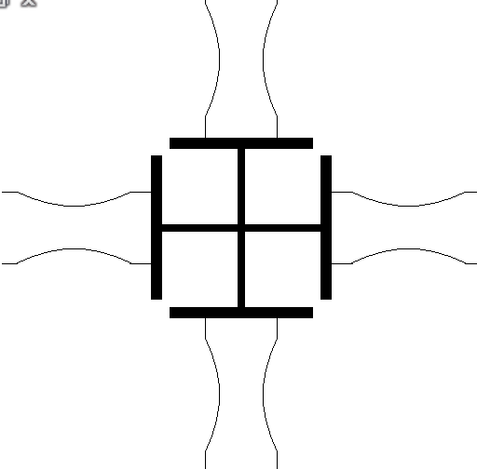
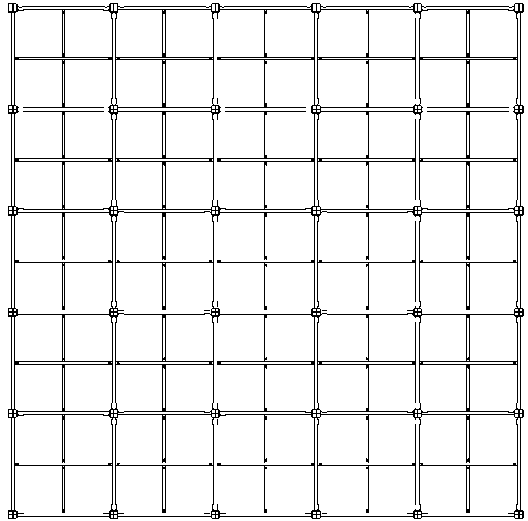
RUANG LINGKUP
Denah struktur bangunan 6-dan 10-lantai
6.00
6.00
6.00
6.00
6.00
Profil king cross WF pada kolom digunakan untuk mendapatkan kekakuan struktur yang sama pada kedua arah orthogonal
6.00
6.00
6.00
6.00
6.00
Presentasi Tugas Akhir

Slide 7
RUANG LINGKUP
Potongan Bangunan 6- dan 10-lantai Arah-x dan -y
Lt.10
3.50
Lt.9
3.50
Lt.8
3.50
Lt.7
Lt.6
3.50
Lt.6
Lt.5
3.50
Lt.5
Lt.4
Lt.4
3.50
Lt.3
3.50
Lt.3
Lt.2
3.50
Lt.2
Lt.1
3.50
Lt.1
4.00
5 x 6.00 m
5 x 6.00 m
Presentasi Tugas Akhir

Slide 8
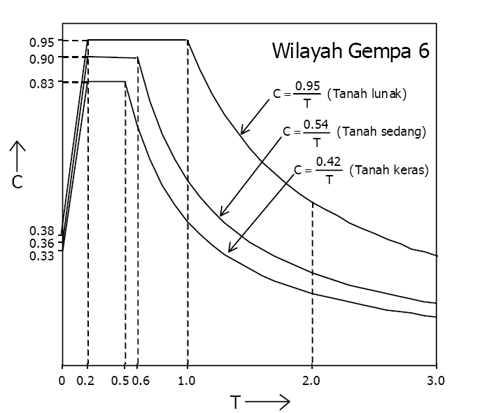
RUANG LINGKUP
Beban-beban yang bekerja
Beban mati dan beban hidup untuk gedung perkantoran (PPIUG 1983)
Beban gempa menggunakan respons spektrum gempa rencana untuk wilayah gempa 2 dan 6 di Indonesia sesuai dengan SNI 03-1726–2002 yang diekuivalenkan menjadi beban statis
Presentasi Proposal Tugas Akhir

Slide 9
RUANG LINGKUP
Perencanaan Struktur
Berdasarkan LRFD SNI 03-1729-2002
Analisis dan Evaluasi Kinerja Struktur
Penentuan non linier hinge proprties menggunakan XTRACT v3.0.3
Analisis statis pushover non-linier menggunakan ETABS v 9.6.0
Analisis dinamis time history non-linier menggunakan SAP v 11.0.0
Analisis hasil pengujian kinerja struktur bangunan dilakukan berdasarkan drift ratio dan damage index maksimum bangunan.
Periode ulang gempa 100-, 500-, dan 1000-tahun berdasarkan Vision 2000
Presentasi Proposal Tugas Akhir

Slide 10
METODOLOGI PENELITIAN
Start
Permodelan struktur
dan preliminary design
Penentuan jenis beban-beban yang bekerja (beban mati, beban hidup dan beban gempa)
Analisis struktur statis untuk beban mati dan beban hidup, dan statis ekivalen untuk beban gempa berdasarkan SNI 03-1726-2002
2
1
Presentasi Proposal Tugas Akhir

Slide 11
METODOLOGI PENELITIAN
2
1
Perencanaan SRPMK menggunakan RBS berdasarkan SNI 03-1729-2002
Tidak OK
Pemeriksaan Kinerja
Batas Layan & Batas layan ultimit Struktur
OK
Pengujian Kinerja Bangunan
3
Presentasi Tugas Akhir

Slide 12
METODOLOGI PENELITIAN
3
Analisis Statis Pushover Non-linier dengan ETABS v9.6.0
Analisis Dinamis Time History Non-linier dengan SAP v11.0.0
Evaluasi hasil pengujian meliputi drift ratio dan damage index.
Kesimpulan dan saran
Finish
Presentasi Tugas Akhir

Slide 13
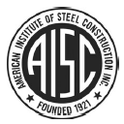
PROSEDUR DESAIN
Pemodelan RBS pada ETABS v9.6.0
1
b_{f}
d
1
Pot. 1-1
Digunakan nilai tengah dari batasan yang telah ditetapkan AISC 358-05 (2005), nilai ini juga sesuai dengan default software ETABS v9.60
0.5b_{f} ≤ a ≤0.75b_{f} → a = 0.625 b_{f}
0.65d ≤ b ≤ 0.85d → b = 0.75 d
0.1b_{f} ≤ c ≤ 0.25b_{f} → c = 0.2 bf
Presentasi Tugas Akhir

Slide 14
PROSEDUR DESAIN
Pemodelan RBS pada SAP v11.0.0.
1
b_{f}
C = 0.11 b_{f}
d
a
b
1
Pot. 1-1
a = 0.625 b_{f}
b = 0.75 d
Presentasi Proposal Tugas Akhir

Slide 15
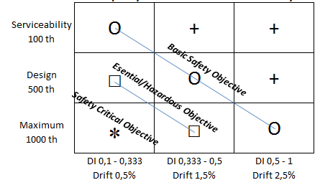
EVALUASI KINERJA BANGUNAN
Matrix Kinerja Struktur
Earth Quake Performance Level
Immediate
Occupancy
Life
Safety
Structural
Stability
Serviceability
100 th
Earth Quake Desain Level
Desain
500 th
Maximum
1000 th
+ = unacceptable
Presentasi Tugas Akhir

Slide 16
PENAMAMAN PROFIL BALOK
Balok Eksterior
Balok Interior
Balok Anak
Presentasi Tugas Akhir

Slide 17
PENAMAMAN PROFIL KOLOM
Kolom Sudut
Kolom Eksterior
Kolom Interior
Presentasi Tugas Akhir

Slide 18
HASIL DESAIN BALOK
6-lantai wilayah 2
Balok | Balok Induk |  | Balok Anak
 | Eksterior | Interior
Lantai 1 | 350x175x7x11 | 350x175x7x11 | 250x125x6x9
Lantai 2
Lantai 3
Lantai 4
Lantai 5 | 300x150x6,5x9
Lantai 6 | 298x149x5,5x8
Presentasi Tugas Akhir

Slide 19
HASIL DESAIN BALOK
10-lantai wilayah 2
Balok | Balok Induk |  | Balok Anak
 | Eksterior | Interior
Lantai 1 | 350x175x7x11 | 350x175x7x11 | 250x125x6x9
Lantai 2
Lantai 3
Lantai 4
Lantai 5
Lantai 6
Lantai 7
Lantai 8
Lantai 9 | 300x150x6,5x9
Lantai 10 | 298x149x5,5x8
Presentasi Tugas Akhir

Slide 20
HASIL DESAIN BALOK
6-lantai wilayah 6
Balok | Balok Induk |  | Balok Anak
 | Eksterior | Interior
Lantai 1 | 450x200x9x14 | 450x200x9x14 | 250x125x6x9
Lantai 2 | 500x200x10x16 | 500x200x10x16
Lantai 3
Lantai 4 | 450x200x9x14 | 450x200x9x14
Lantai 5 | 400x200x8x13 | 400x200x8x13
Lantai 6 | 350x175x7x11 | 350x175x7x11
Presentasi Tugas Akhir

Slide 21
HASIL DESAIN
10-lantai wilayah 6
Balok | Balok Induk |  | Balok Anak
 | Eksterior | Interior
Lantai 1 | 600x200x11x17 | 600x200x11x17 | 250x125x6x9
Lantai 2 | 588x300x12x20 | 588x300x12x20
Lantai 3
Lantai 4
Lantai 5
Lantai 6 | 600x200x11x17 | 600x200x11x17
Lantai 7
Lantai 8
Lantai 9 | 450x200x9x14 | 450x200x9x14
Lantai 10 | 400x200x8x13 | 400x200x8x13
Presentasi Tugas Akhir

Slide 22
HASIL DESAIN KOLOM
6-lantai wilayah 2
Kolom | Kolom
 | Eksterior | Interior | Sudut
Lantai 1 | 500x200x10x16 | 600x200x11x17 | 400x200x8x13
Lantai 2
Lantai 3
Lantai 4 | 450x200x9x14 | 500x200x10x16 | 350x175x7x11
Lantai 5 | 400x200x8x13 | 400x200x8x13 | 300x150x6,5x9
Lantai 6 | 350x175x7x11 | 350x175x7x11
Presentasi Tugas Akhir

Slide 23
HASIL DESAIN KOLOM
10-lantai wilayah 2
Kolom | Kolom
 | Eksterior | Interior | Sudut
Lantai 1 | 600x200x11x17 | 588x300x12x20 | 500x200x10x16
Lantai 2
Lantai 3 |  | 600x200x11x17 | 450x200x9x14
Lantai 4 | 500x200x10x16
Lantai 5 |  | 500x200x10x16 | 400x200x8x13
Lantai 6
Lantai 7 | 450x200x9x14
Lantai 8 |  | 450x200x9x14 | 350x175x7x11
Lantai 9
Lantai 10 | 400x200x8x13 | 400x200x8x13
Presentasi Tugas Akhir

Slide 24
HASIL DESAIN KOLOM
6-lantai wilayah 6
Kolom | Kolom
 | Eksterior | Interior | Sudut
Lantai 1 | 700x300x13x24 | 700x300x13x24 | 600x200x11x17
Lantai 2
Lantai 3
Lantai 4 | 588x300x12x20 | 588x300x12x20 | 500x200x10x16
Lantai 5 |  |  | 400x200x8x13
Lantai 6 | 400x200x8x13 | 400x200x8x13
Presentasi Tugas Akhir

Slide 25
HASIL DESAIN KOLOM
10-lantai wilayah 6
Kolom | Kolom
 | Eksterior | Interior | Sudut
Lantai 1 | 900x300x16x28 | 900x300x16x28 | 800x300x14x26
Lantai 2
Lantai 3
Lantai 4 |  |  | 700x300x13x24
Lantai 5 | 800x300x14x26 | 800x300x14x26
Lantai 6
Lantai 7 | 700x300x13x24 | 700x300x13x24 | 588x300x12x20
Lantai 8
Lantai 9 | 588x300x12x20 | 588x300x12x20 | 400x200x8x13
Lantai 10 | 600x200x11x17 | 600x200x11x17
Presentasi Tugas Akhir

Slide 26
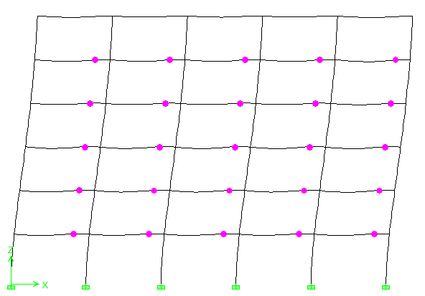
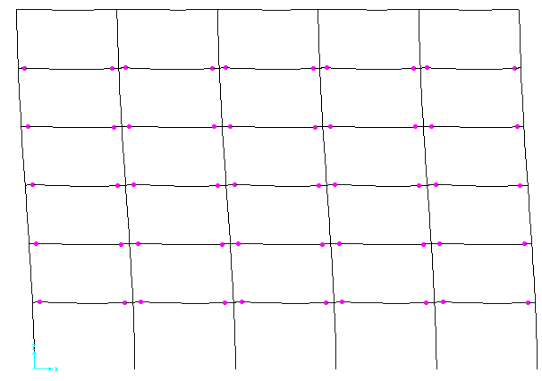
LOKASI SENDI PLASTIS
Portal Eksterior gedung 6-lantai wilayah 2 Gempa100th
Pushover
Time History
(6 sec of 20 sec)
Presentasi Tugas Akhir

Slide 27
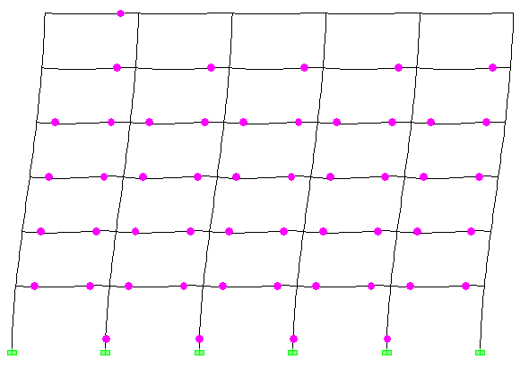
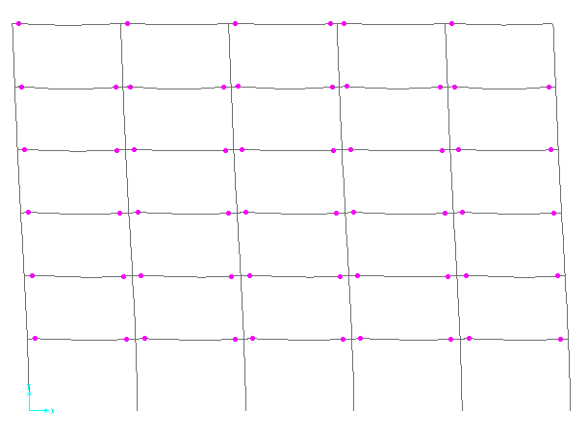
LOKASI SENDI PLASTIS
Portal Eksterior gedung 6-lantai wilayah 2 Gempa 500th
Pushover
Time History
(6 sec of 20 sec)
Presentasi Tugas Akhir

Slide 28
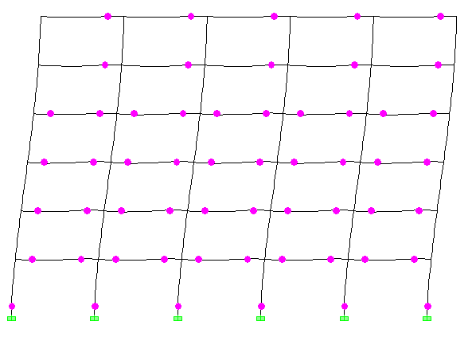
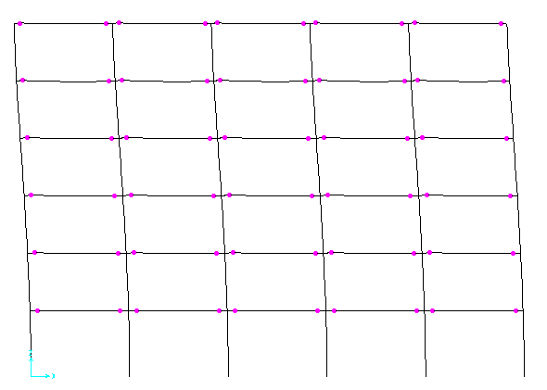
LOKASI SENDI PLASTIS
Portal Eksterior gedung 6-lantai wilayah 2 Gempa 1000th
Pushover
Time History
(6 sec of 20 sec)
Presentasi Tugas Akhir

Slide 29
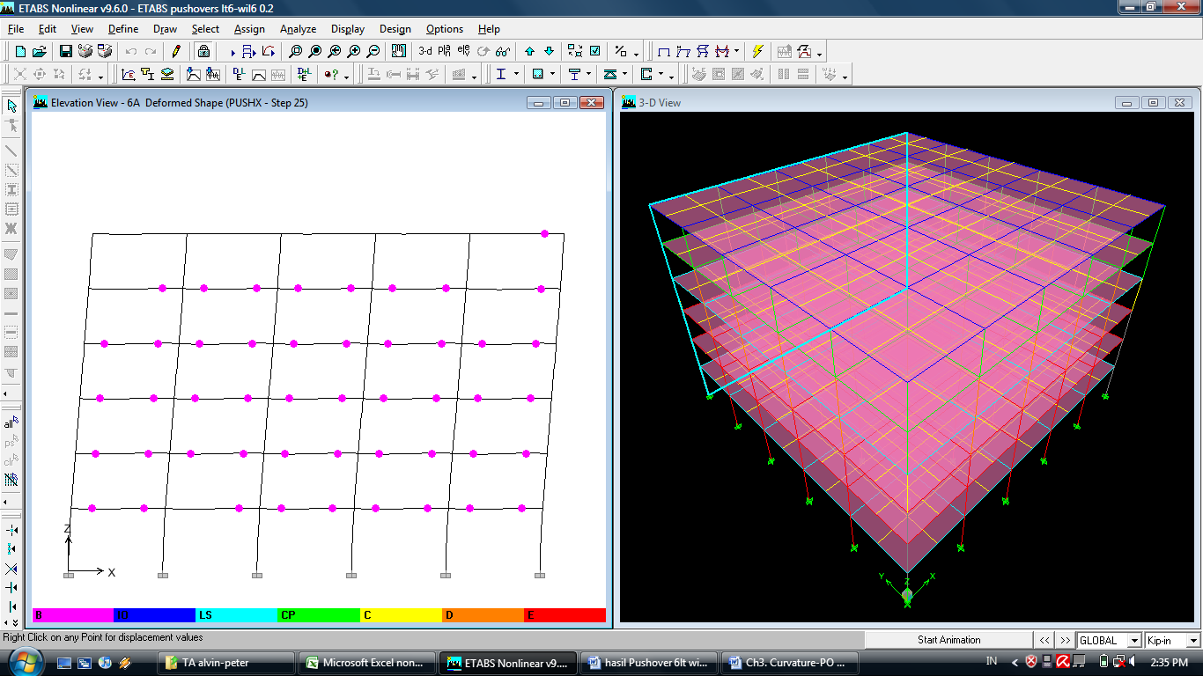
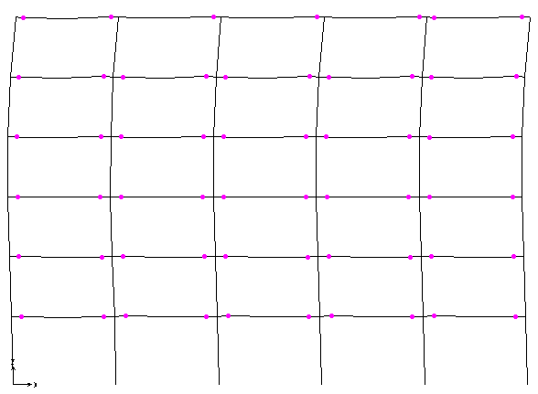
LOKASI SENDI PLASTIS
Portal Eksterior gedung 6-lantai wilayah 6 Gempa 100th
Pushover
Time History
(6 sec of 20 sec)
Presentasi Tugas Akhir

Slide 30

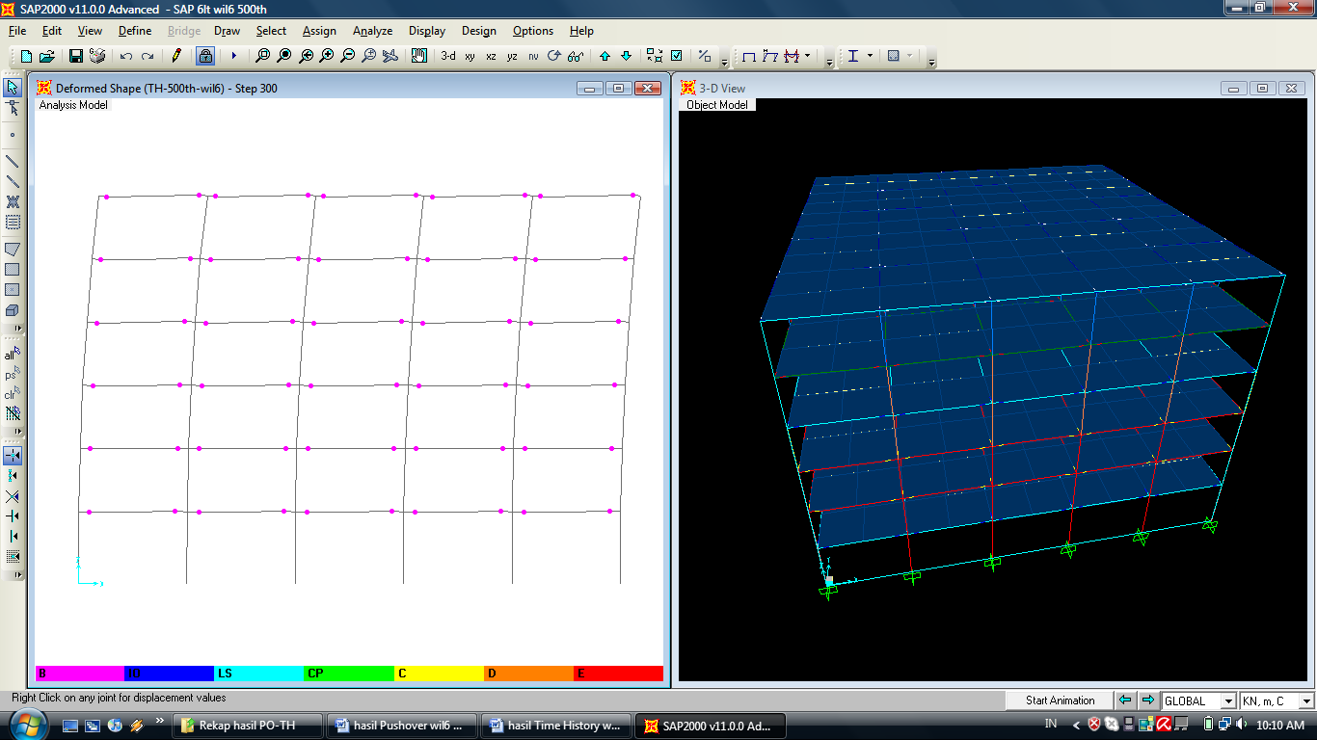
LOKASI SENDI PLASTIS
Portal Eksterior gedung 6-lantai wilayah 6 Gempa 500th
Pushover
Time History
(6 sec of 20 sec)
Presentasi Tugas Akhir

Slide 31

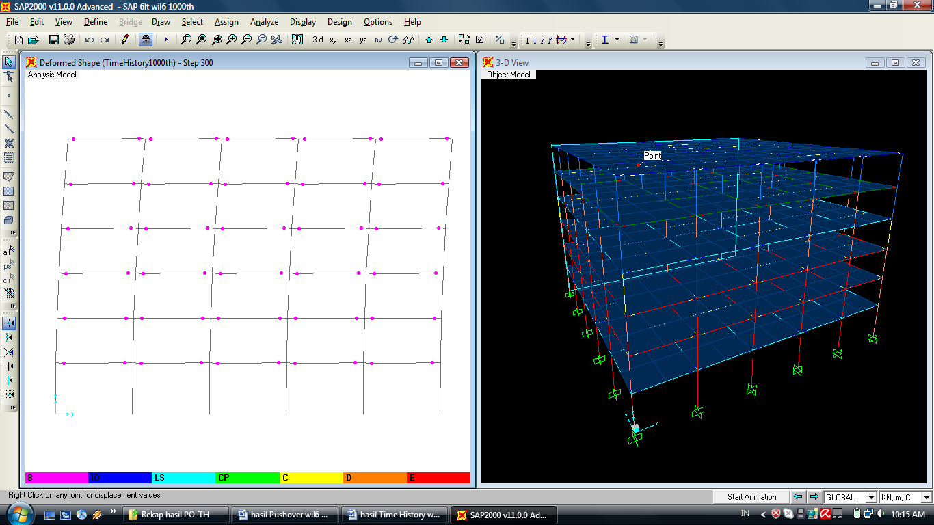
LOKASI SENDI PLASTIS
Portal Eksterior gedung 6-lantai wilayah 6 Gempa 1000th
Pushover
Time History
(6 sec of 20 sec)
Presentasi Tugas Akhir

Slide 32
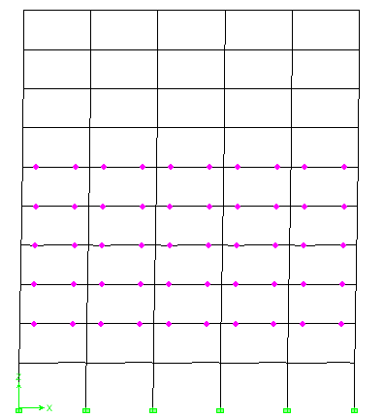
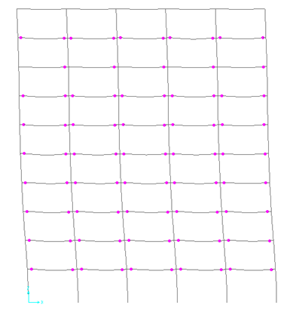
LOKASI SENDI PLASTIS
Portal Eksterior gedung 10-lantai wilayah 2 Gempa 100th
Pushover
Time History
(5 sec of 20 sec)
Presentasi Tugas Akhir

Slide 33
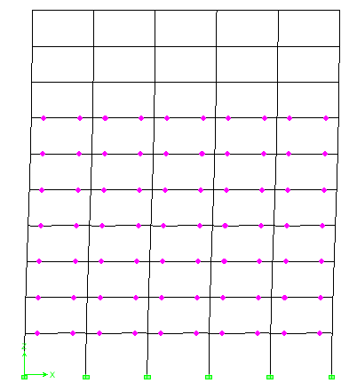
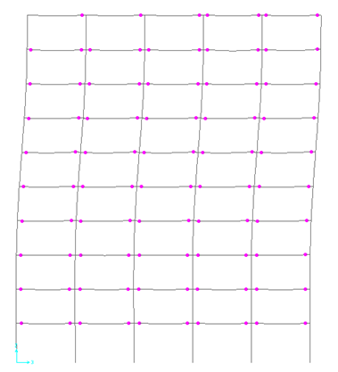
LOKASI SENDI PLASTIS
Portal Eksterior gedung 10-lantai wilayah 2 Gempa 500th
Pushover
Time History
(5 sec of 20 sec)
Presentasi Tugas Akhir

Slide 34
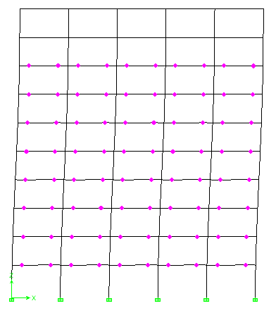
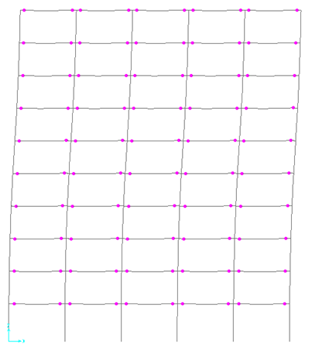
LOKASI SENDI PLASTIS
Portal Eksterior gedung 10-lantai wilayah 2 Gempa 1000th
Pushover
Time History
(5 sec of 20 sec)
Presentasi Tugas Akhir

Slide 35
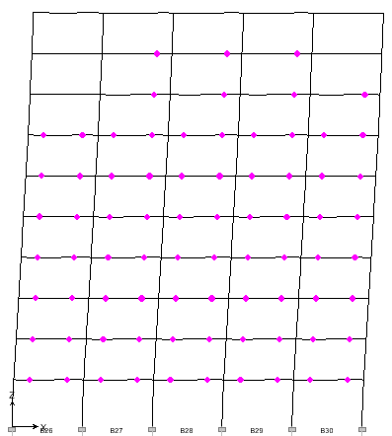
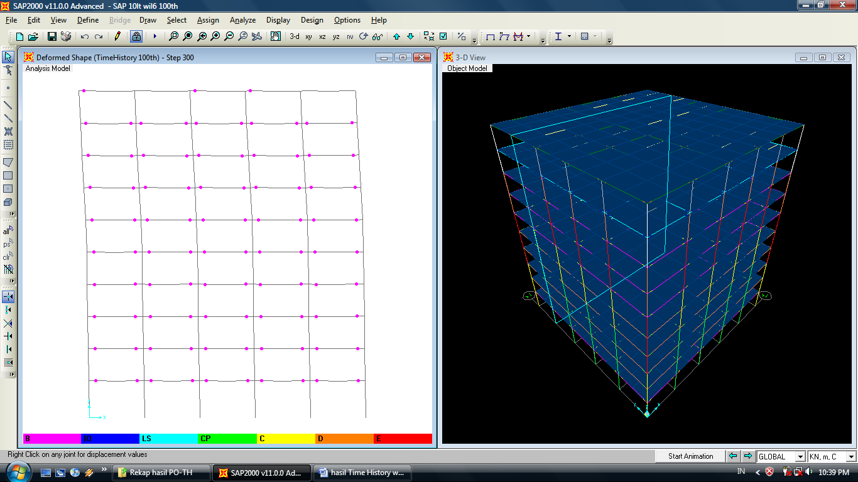
LOKASI SENDI PLASTIS
Portal Eksterior gedung 10-lantai wilayah 6 Gempa 100th
Pushover
Time History
(5 sec of 20 sec)
Presentasi Tugas Akhir

Slide 36


LOKASI SENDI PLASTIS
Portal Eksterior gedung 10-lantai wilayah 6 Gempa 500th
Pushover
Time History
(5 sec of 20 sec)
Presentasi Tugas Akhir

Slide 37
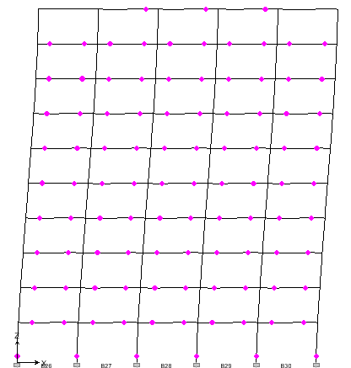

LOKASI SENDI PLASTIS
Portal Eksterior gedung 10-lantai wilayah 6 Gempa 1000th
Pushover
Time History
(5 sec of 20 sec)
Presentasi Tugas Akhir

Slide 38
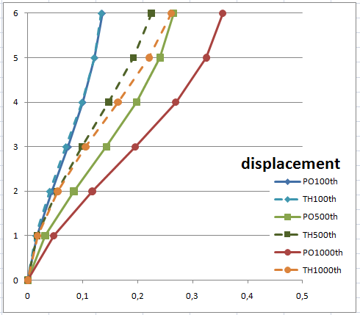
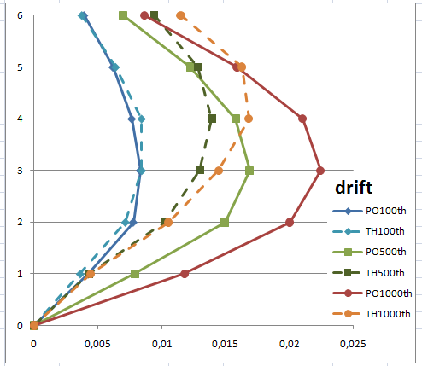
Displacement dan Drift Ratio
D 6-lantai Wilayah 2t Ratio
Presentasi Tugas Akhir

Slide 39
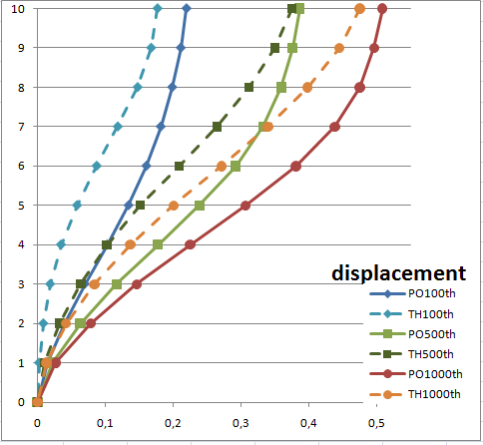
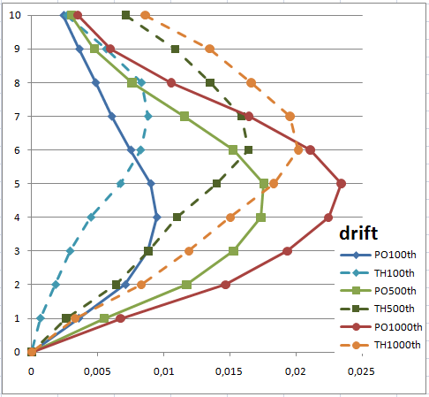
Displacement dan Drift Ratio
10-lantai Wilayah 2 Drift Ratio
Presentasi Tugas Akhir

Slide 40
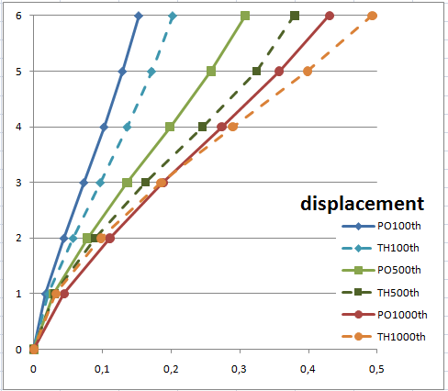
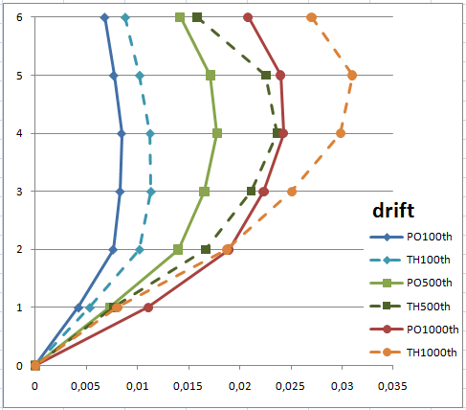
Displacement dan Drift Ratio
6-lantai Wilayah 6n Drift Ratio
Presentasi Tugas Akhir

Slide 41
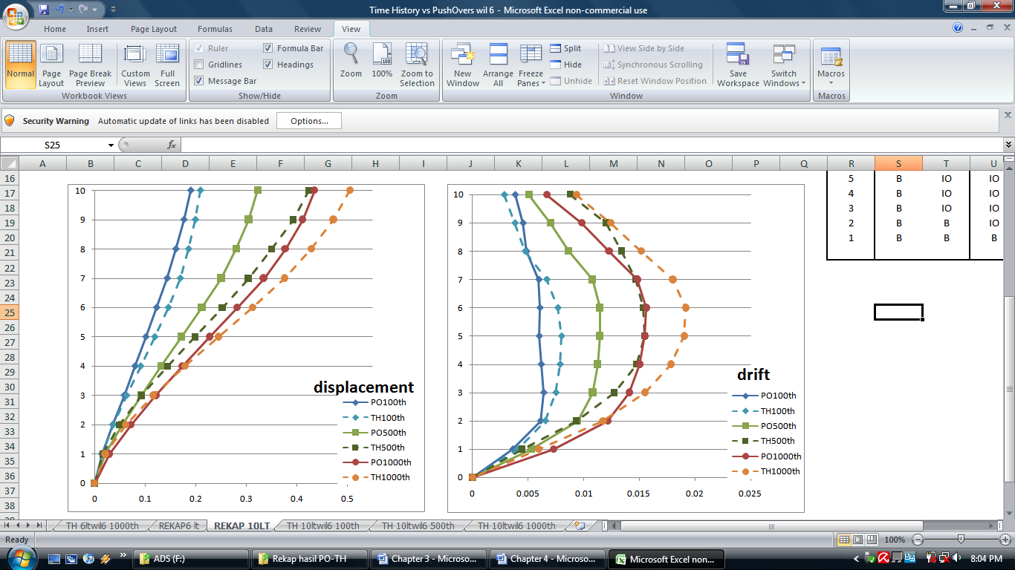
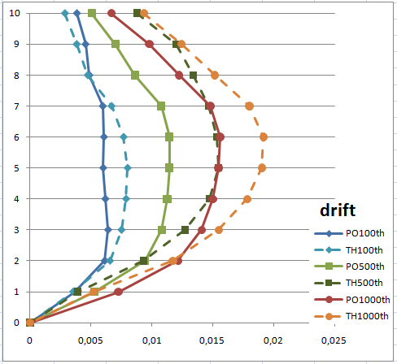
Displacement dan Drift Ratio
10-lantai Wilayah 6 Ratio
Presentasi Tugas Akhir

Slide 42
Hasil analisis
Matriks Performance berdasarkan drift ratio pada wilayah 2
Periode Ulang Gempa | Bangunan | Performance Level
 |  | Immediate Occupancy |  | Life Safety |  | Structural Stability |  | Unacceptable
 |  | PO | TH | PO | TH | PO | TH | PO | TH
100 tahun | 6-lantai | 0,0083 | 0,0084
 | 10-lantai | 0,0095 | 0,0088
500 tahun | 6-lantai | 0,0169 | 0,0139
 | 10-lantai |  | 0,0164 | 0,0176
1000 tahun | 6-lantai |  | 0,0168 | 0,0224
 | 10-lantai |  |  | 0,0234 | 0,0202
Drift Ratio maximum (%) |  | <0,5 |  | 0,5-1,5 |  | 1,5-2,5 |  | > 2,5
: Standar Vision 2000
Presentasi Tugas Akhir

Slide 43
Hasil analisis
Matriks Performance berdasarkan Damage Index balok
pada wilayah 2
Periode Ulang Gempa | Bangunan | Performance Level
 |  | First yield |  | Immediate Occupancy |  | Life Safety |  | Structural Stability |  | Unacceptable
 |  | PO | TH | PO | TH | PO | TH | PO | TH | PO | TH
100 tahun | 6-lantai
 | 10-lantai
500 tahun | 6-lantai
 | 10-lantai
1000 tahun | 6-lantai
 | 10-lantai
Damage Index Maximum |  | < 0,1 |  | 0,1-0,333 |  | 0,333-0,5 |  | 0,5-1,0 |  | > 1,0
: Standar FEMA 350
: berada pada kisaran nilai tersebut
Presentasi Tugas Akhir

Slide 44
Hasil analisis
Matriks Performance berdasarkan Damage Index kolom
pada wilayah 2
Periode Ulang Gempa | Bangunan | Performance Level
 |  | First yield |  | Immediate Occupancy |  | Life Safety |  | Structural Stability |  | Unacceptable
 |  | PO | TH | PO | TH | PO | TH | PO | TH | PO | TH
100 tahun | 6-lantai
 | 10-lantai
500 tahun | 6-lantai
 | 10-lantai
1000 tahun | 6-lantai
 | 10-lantai
Damage Index Maximum |  | <0,1 |  | 0,1-0,333 |  | 0,333-0,5 |  | 0,5-1,0 |  | > 1,0
: Standar FEMA 350
: berada pada kisaran nilai tersebut
Presentasi Tugas Akhir

Slide 45
Hasil analisis
Matriks Performance berdasarkan drift ratio pada wilayah 6
Periode Ulang Gempa | Bangunan | Performance Level
 |  | First Yield |  | Immediate Occupancy |  | Life Safety |  | Structural Stability |  | Unacceptable
 |  | PO | TH | PO | TH | PO | TH | PO | TH | PO | TH
100 tahun | 6-lantai |  |  | 0,0085 | 0,0113
 | 10-lantai | 0,0064 |  |  | 0,0080
500 tahun | 6-lantai |  |  |  |  | 0,0178 | 0,0236
 | 10-lantai |  |  | 0,0114 | 0,0155
1000 tahun | 6-lantai |  |  |  |  | 0,0243 | 0,0310
 | 10-lantai |  |  | 0,0156 |  |  | 0,0192
Drift Ratio maximum (%) |  |  |  | <0,5 |  | 0,5-1,5 |  | 1,5-2,5 |  | > 2,5
: Standar Vision 2000
Presentasi Tugas Akhir

Slide 46
Hasil analisis
Matriks Performance berdasarkan Damage Index Balok
pada wilayah 6
Periode Ulang Gempa | Bangunan | Performance Level
 |  | First yield |  | Immediate Occupancy |  | Life Safety |  | Structural Stability |  | Unacceptable
 |  | PO | TH | PO | TH | PO | TH | PO | TH | PO | TH
100 tahun | 6-lantai
 | 10-lantai
500 tahun | 6-lantai
 | 10-lantai
1000 tahun | 6-lantai
 | 10-lantai
Damage Index Maximum |  | <0,1 |  | 0,1-0,333 |  | 0,333-0,5 |  | 0,5-1,0 |  | > 1,0
: Standar FEMA 350
: berada pada kisaran nilai tersebut
Presentasi Tugas Akhir

Slide 47
Hasil analisis
Matriks Performance berdasarkan Damage Index Kolom
pada wilayah 6
Periode Ulang Gempa | Bangunan | Performance Level
 |  | First yield |  | Immediate Occupancy |  | Life Safety |  | Structural Stability |  | Unacceptable
 |  | PO | TH | PO | TH | PO | TH | PO | TH | PO | TH
100 tahun | 6-lantai
 | 10-lantai
500 tahun | 6-lantai
 | 10-lantai
1000 tahun | 6-lantai
 | 10-lantai
Damage Index Maximum |  | <0,1 |  | 0,1-0,333 |  | 0,333-0,5 |  | 0,5-1,0 |  | > 1,0
: Standar FEMA 350
: berada pada kisaran nilai tersebut
Presentasi Tugas Akhir

Slide 48
Hasil analisis
Perbandingan berat profil SRPMK baja pada Wilayah 2
Jumlah Tingkat | Tanpa RBS (kg/m²) | Dengan RBS 1arah (kg/m²) | Dengan RBS 2 arah (kg/m²)
4 | 46,837 | 44,090
6 |  |  | 49,978
8 | 49,782 | 46,483
10 |  |  | 53,446
12 | 54,049 | 43,696
Presentasi Tugas Akhir

Slide 49
Hasil analisis
Perbandingan berat profil SRPMK baja pada Wilayah 6
Jumlah Tingkat | Tanpa RBS (kg/m²) | Dengan RBS 1arah (kg/m²) | Dengan RBS 2 arah (kg/m²)
4 | 62,524 | 50,971
6 |  |  | 79,062
8 | 71,459 | 63,296
10 |  |  | 108,877
12 | 74,130 | 67,340
Presentasi Tugas Akhir

Slide 50
kesimpulan
ukuran hasil desain profil kolom mudah ditemukan, sehingga bisa didesain lebih efisien, dan lebih menjamin mekanisme strong column weak beam
drift masih dalam batasan Vision 2000
damage index yang terjadi, balok dan kolom telah memenuhi kriteria FEMA 350
berat profil yang dipakai lebih besar dibandingkan penelitian-penelitian sebelumnya.
Presentasi Tugas Akhir

Slide 51
Saran
Riwayat waktu yang berhasil direcord hanya mencapai sekitar 6 detik dari total 20 detik percepatan gempa. Oleh karena itu disarankan menggunakan program lain yang lebih sederhana
Kinerja struktur dengan menggunakan RBS akan menghasilkan pola keruntuhan yang lebih aman. Sebaiknya mulai diatur penggunaan RBS agar dapat digunakan dalam pembangunan bangunan baja di Indonesia dalam masa mendatang. Sebagai pedoman, SNI 03-1729-2002 dapat mengadopsi peraturan desain RBS dari AISC 358-05
Presentasi Tugas Akhir

Slide 52

Presentasi Proposal Tugas Akhir

Slide 53
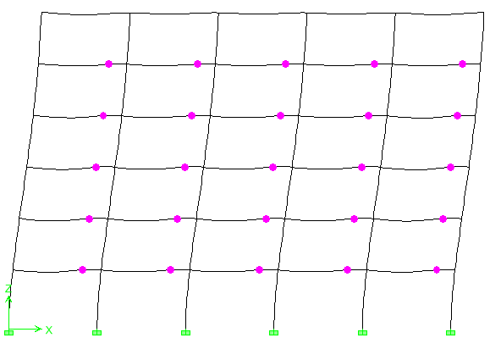
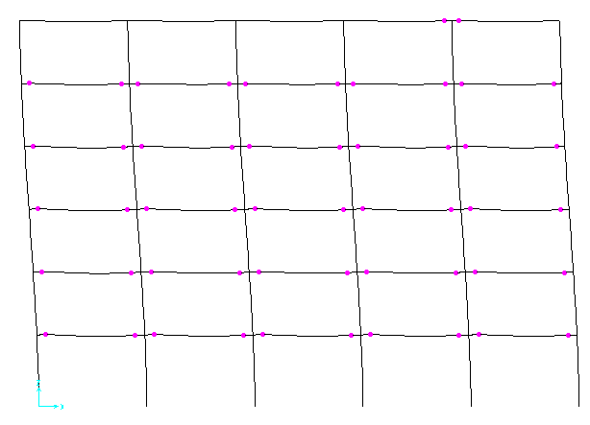
LOKASI SENDI PLASTIS
Portal Interior gedung 6-lantai wilayah 2 Gempa100th
Pushover
Time History
(6 sec of 20 sec)
Presentasi Tugas Akhir

Slide 54
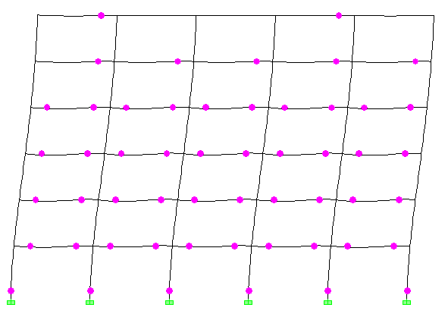
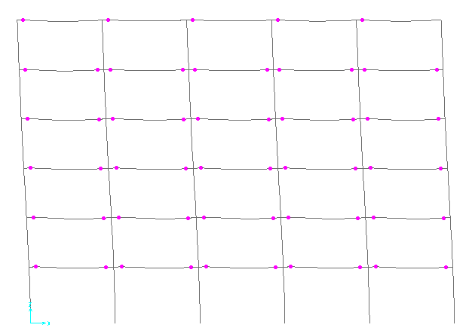
LOKASI SENDI PLASTIS
Portal Interior gedung 6-lantai wilayah 2 Gempa 500th
Pushover
Time History
(6 sec of 20 sec)
Presentasi Tugas Akhir

Slide 55
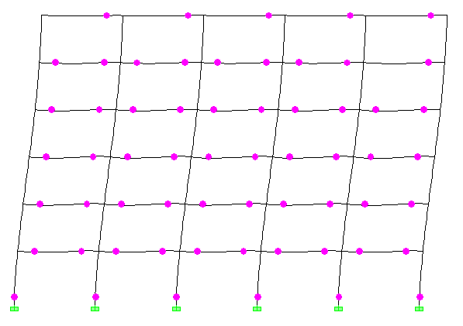
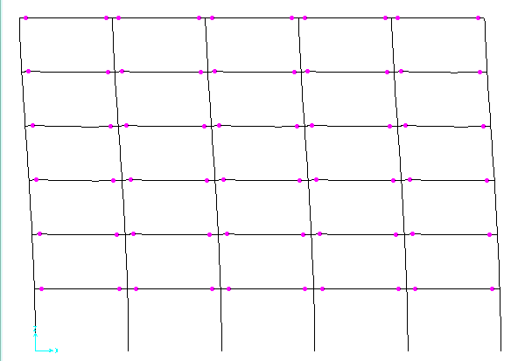
LOKASI SENDI PLASTIS
Portal Interior gedung 6-lantai wilayah 2 Gempa 1000th
Pushover
Time History
(6 sec of 20 sec)
Presentasi Tugas Akhir

Slide 56
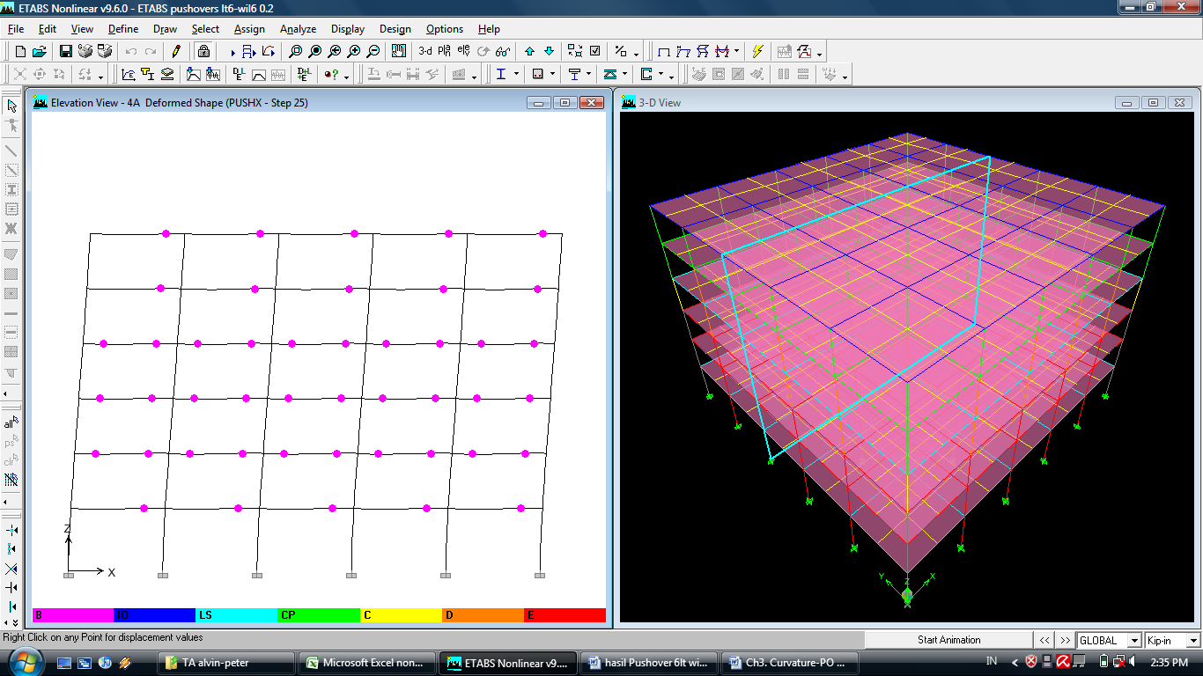

LOKASI SENDI PLASTIS
Portal Interior gedung 6-lantai wilayah 6 Gempa 100th
Pushover
Time History
(6 sec of 20 sec)
Presentasi Tugas Akhir

Slide 57
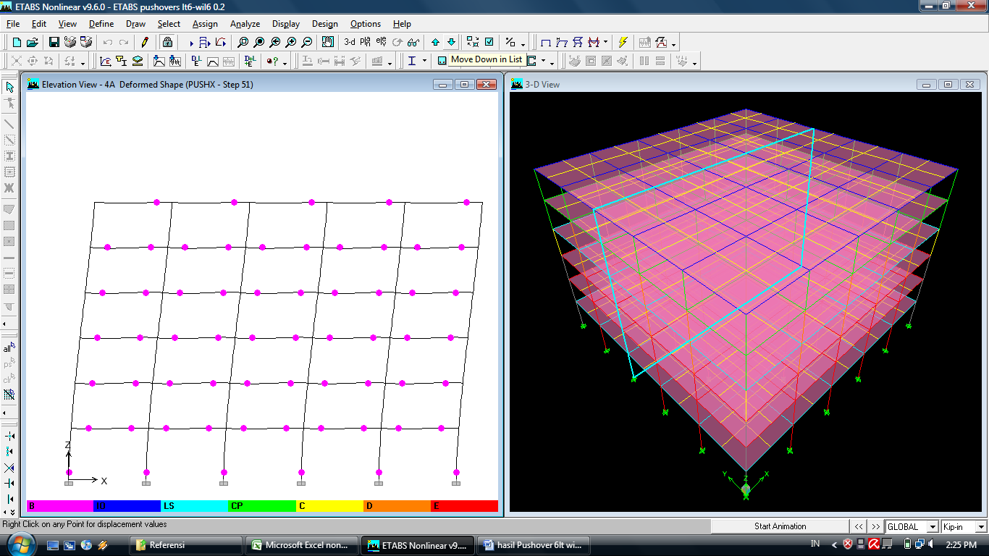

LOKASI SENDI PLASTIS
Portal Interior gedung 6-lantai wilayah 6 Gempa 500th
Pushover
Time History
(6 sec of 20 sec)
Presentasi Tugas Akhir

Slide 58


LOKASI SENDI PLASTIS
Portal Interior gedung 6-lantai wilayah 6 Gempa 1000th
Pushover
Time History
(6 sec of 20 sec)
Presentasi Tugas Akhir

Slide 59
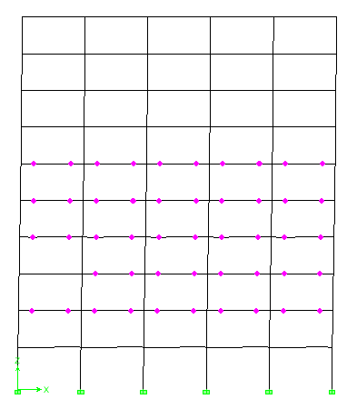
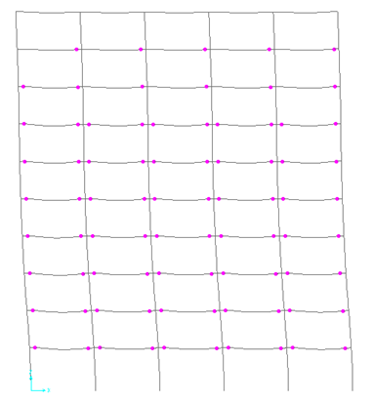
LOKASI SENDI PLASTIS
Portal Interior gedung 10-lantai wilayah 2 Gempa 100th
Pushover
Time History
(5 sec of 20 sec)
Presentasi Tugas Akhir

Slide 60
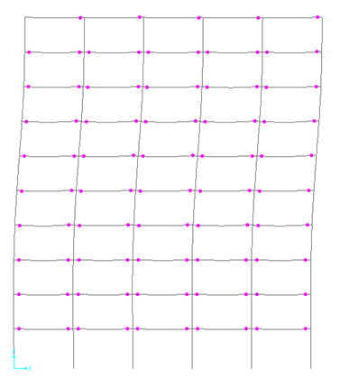
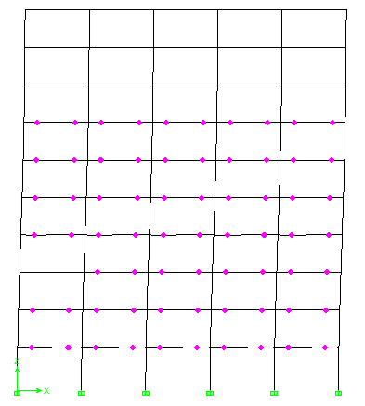
LOKASI SENDI PLASTIS
Portal Interior gedung 10-lantai wilayah 2 Gempa 500th
Pushover
Time History
(5 sec of 20 sec)
Presentasi Tugas Akhir

Slide 61
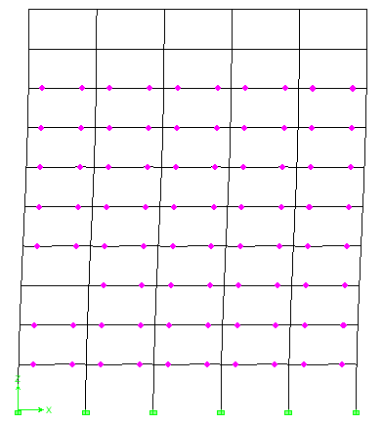
LOKASI SENDI PLASTIS
Portal Interior gedung 10-lantai wilayah 2 Gempa 1000th
Pushover
Time History
(5 sec of 20 sec)
Presentasi Tugas Akhir

Slide 62
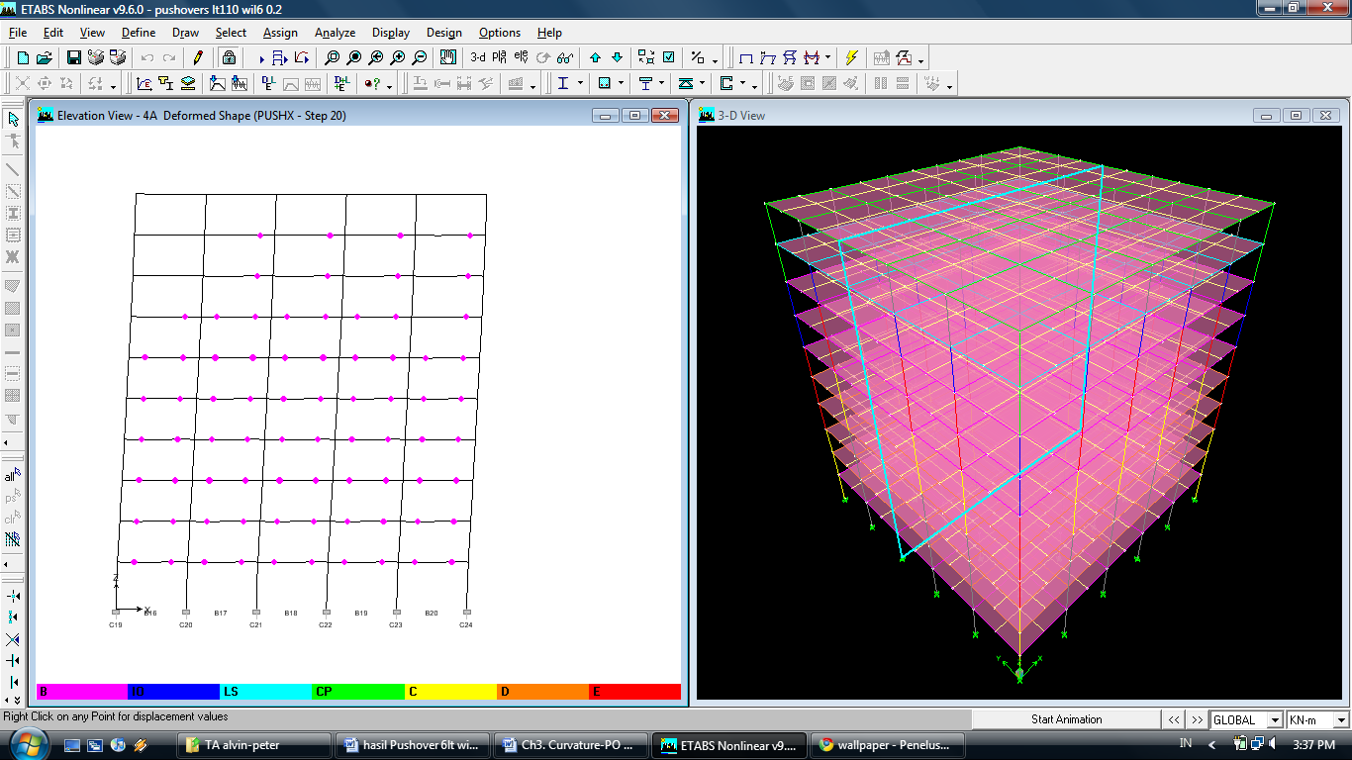
LOKASI SENDI PLASTIS
Portal Interior gedung 10-lantai wilayah 6 Gempa 100th
Pushover
Time History
(5 sec of 20 sec)
Presentasi Tugas Akhir

Slide 63
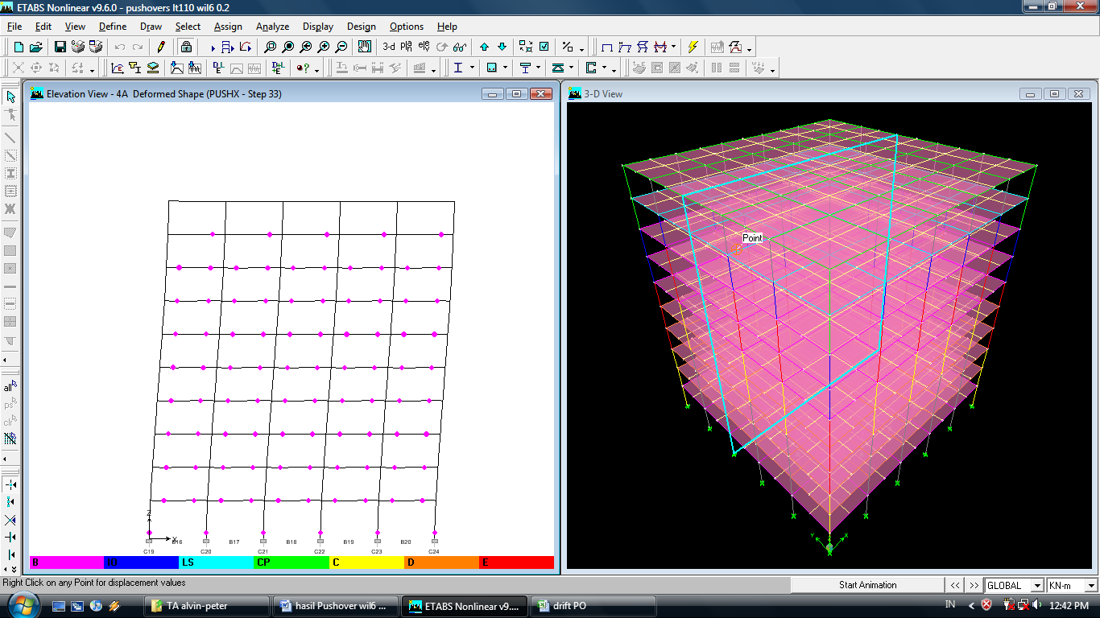
LOKASI SENDI PLASTIS
Portal Interior gedung 10-lantai wilayah 6 Gempa 500th
Pushover
Time History
(5 sec of 20 sec)
Presentasi Tugas Akhir

Slide 64
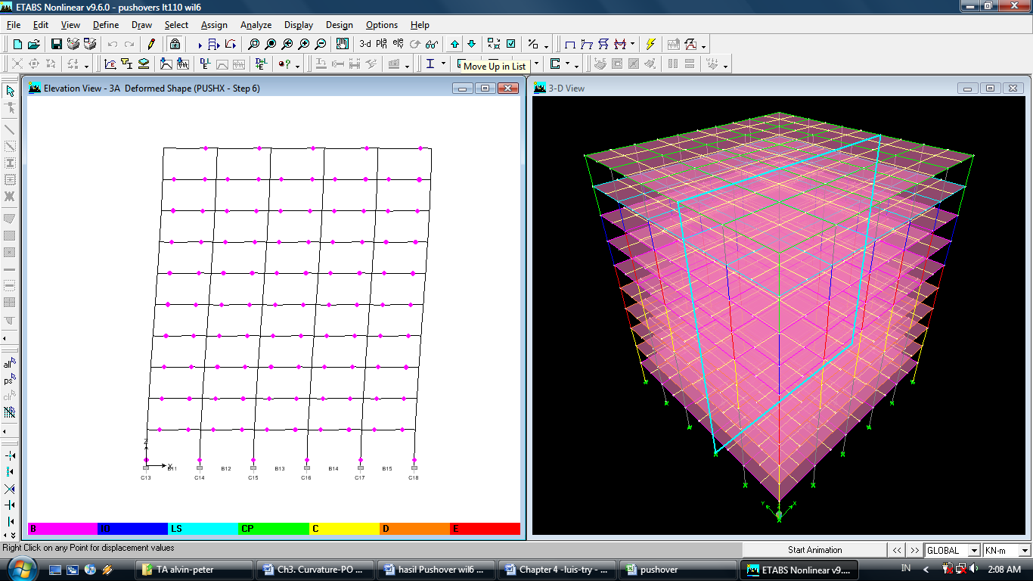

LOKASI SENDI PLASTIS
Portal Interior gedung 10-lantai wilayah 6 Gempa 1000th
Pushover
Time History
(5 sec of 20 sec)
Presentasi Tugas Akhir

